Slide 1
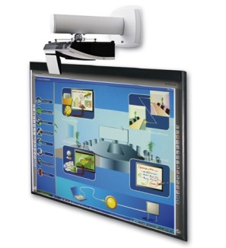
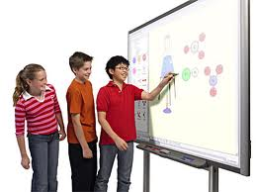
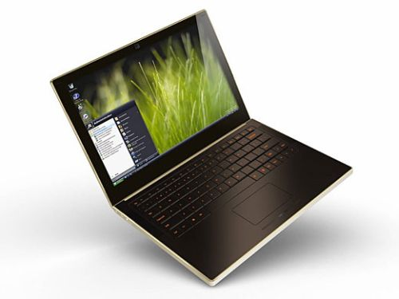
Οι Διαδραστικοί Πίνακες στη σύγχρονη διδακτική πρακτική .
-Εισαγωγή στη Χρήση των Διαδραστικών Πινάκων
-Σύντομη σχολιασμένη αναφορά σε συμπεράσματα βασικής βιβλιογραφίας.
-Επίπεδα χρήσης του Διαδραστικού Πίνακα
-Απλές Διαδραστικές Τεχνικές
-Υλοποίηση διδακτικών προσεγγίσεων
-Συνεργατικές τεχνικές http://e-trainers.wikidot.com/methods
-Συνδυαστική χρήση του Διαδικτύου και του ηλεκτρονικού ταχυδρομείου.
Ημερίδα Επιμόρφωσης Φιλολόγων
Η διδακτική μεθοδολογία των φιλολογικών μαθημάτων με τη χρήση του διαδραστικού πίνακα
Κώστας Μάμμος (ΠΕ03), 15ο Γυμνάσιο Περιστερίου (Απρίλιος 2011)

Slide 2
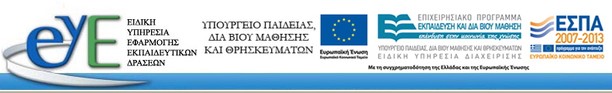
Δράση Π-78
Πρόταση 78 :
«Πρόγραμμα πιλοτικής εισαγωγής Διαδραστικών συστημάτων και συναφούς εξοπλισμού στην τάξη για μία ψηφιακά υποστηριζόμενη διδασκαλία»
Κώστας Μάμμος

Slide 3

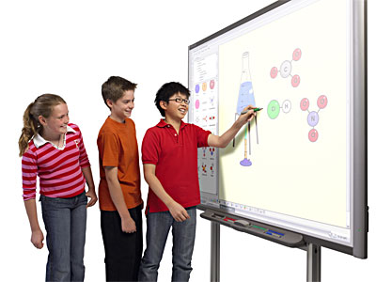
Πριν μετά...
Κώστας Μάμμος

Slide 4

Μην πανικοβάλεστε....
....και τώρα ;
Κώστας Μάμμος

Slide 5

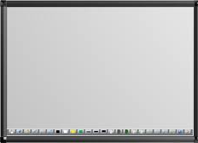
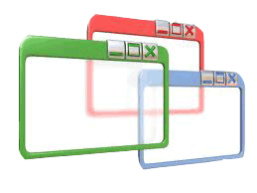
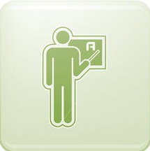
Η επόμενη μέρα...
+
+
Κώστας Μάμμος

Slide 6
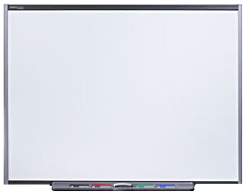

Τι είναι ο Διαδραστικός Πίνακας;
Συσκευή εισόδου συντεταγμένων και προβολής εικόνας.
Κώστας Μάμμος

Slide 7

Τι είναι ο Διαδραστικός Πίνακας;
Συνεργάζεται με υπολογιστή και βιντεοπρoβολέα.
Ο Πίνακας δίνει τις συντεταγμένες αλληλεπίδρασης του χρήστη προς τον υπολογιστή, όπως το ποντίκι.
Η εικόνα της οθόνης του υπολογιστή προβάλλεται στον πίνακα μέσω του βιντεοπροβολέα.
Κώστας Μάμμος

Slide 8

Τύποι Διαδραστικού Πίνακα
-Χρήση γραφίδας υπερύθρων ή ηλεκτρομαγνητική.
Κώστας Μάμμος

Slide 9

Τύποι Διαδραστικού Πίνακα
-Αφής πίεσης.
Κώστας Μάμμος

Slide 10
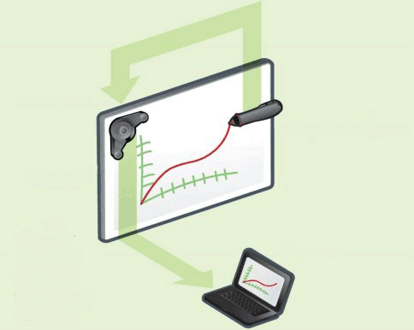
Τύποι Διαδραστικού Πίνακα
-Μετατροπής ασπροπίνακα υπερύθρων/υπερήχων.
Κώστας Μάμμος

Slide 11
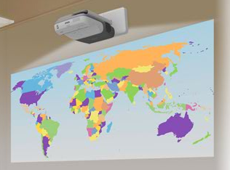
Τύποι Διαδραστικού Πίνακα
-Διαδραστικά προβολικά.
Κώστας Μάμμος

Slide 12
Μερικά ερωτήματα...
Πως χρησιμοποιεί ο εκπαιδευτικός το Δ.Π. ώστε να προσφέρει ενισχυμένη διδακτική εμπειρία και πρόσθετο μαθησιακό αποτέλεσμα;
Πως θα χρησιμοποιήσουν οι μαθητές τον Δ.Π. και θα ενεργοποιηθούν όσο το δυνατόν περισσότερο;
Ποια τα επίπεδα χρήσης των Δ.Π. στη Διδακτική Πρακτική;
Κώστας Μάμμος

Slide 13
Χαρακτηριστικά του Διαδραστικού Πίνακα ως Εκπαιδευτικό Εργαλείο
Ο ΔΠ είναι η πρώτη ηλεκτρονική εκπαιδευτική τεχνολογία που σχεδιάστηκε ειδικά για χρήση από τους εκπαιδευτικούς.
Ο ΔΠ είναι η πρώτη, και η μόνη έως τώρα, ηλεκτρονική εκπαιδευτική τεχνολογία την οποία μπορούν να χρησιμοποιήσουν όλες οι ειδικότητες στην καθημερινή διδακτική πράξη.
Ο ΔΠ μπορεί να εγκατασταθεί άμεσα, με ασφάλεια και με σχετικά μικρό κόστος σε κάθε τάξη για άμεση χρήση από το δάσκαλο και τους μαθητές.
Ο ΔΠ μπορεί να υποστηρίξει όλους τους τρόπους διδασκαλίας, τόσο σε επίπεδο ατομικό όσο και σε επίπεδο τάξης.
Κώστας Μάμμος

Slide 14
Χαρακτηριστικά του Διαδραστικού Πίνακα ως Εκπαιδευτικό Εργαλείο
Κύρια συνεισφορά των Διαδραστικών Πινάκων στη διδακτική πράξη και τη μαθησιακή διαδικασία :τεχνολογικά χαρακτηριστικά και τρόποι καταγραφής, αναπαράστασης, διαχείρισης και μεταφοράς πληροφορίας.
γρήγορη διαχείριση μεγάλου όγκου δεδομένων.
παρουσίαση πληροφοριών μέσω δυναμικών αλληλεπιδραστικών πολλαπλών αναπαραστάσεων.
σχετικά εύκολη παιδαγωγική αξιοποίηση.
προφέρουν επικοινωνία (Mikropoulos & Bellou, 2006)
Κώστας Μάμμος

Slide 15
Στόχοι κατά τη χρήση του Δ.Π.
Ο εκπαιδευτικός βοηθός στην ανακάλυψη της γνώσης και όχι πάροχος της γνώσης.
Δημιουργία, επίδειξη και διάδραση με το περιβάλλον γνώσης, εστίαση και επεξεργασία.
Καλά σχεδιασμένες δραστηριοτήτες για την εξαγωγή των συμπερασμάτων και της ζητούμενης γνώσης.
Συνεργατική μαθησιακή πορεία με πυρήνα της διδασκαλίας το μαθητή και το Διαδραστικό Πίνακα.
Κώστας Μάμμος

Slide 16
Ερευνητικά ευρήματα
«Η χρήση Δ.Π. επηρεάζει θετικά τη συμμετοχή του μαθητή με πίνακες μόνιμα εγκατεστημένους στην τάξη.»
W.D. Jr Beeland (2002) «Student engagement, visual learning and technology: can interactive whiteboards help?» Annual Conference of the Association of Information Technology for Teaching Education, Trinity College, Dublin.
Κώστας Μάμμος

Slide 17
Ερευνητικά ευρήματα
«Βελτίωση του κλίματος μαθήματος ενθουσιασμός μαθητών για ορισμένα στοιχεία των Δ.Π. όπως η προσαρμοστικότητα και οι πολυμεσικές δυνατότητες.
Επιφυλάξεις για τεχνικά προβλήματα, αναγκαίες δεξιότητες μαθητών και δασκάλων χρήσης ΤΠΕ περιορισμένη δυνατότητα πρόσβασης στην τεχνολογία από πλευράς μαθητών.»
Smith, H., Higgins, S., Wall, K. & Miller, J. (2005).» Interactive whiteboards: boonor bandwagon?
A critical review of the literature», Journal of Computer Assisted Learning, 21, pp. 91–101.
Κώστας Μάμμος

Slide 18
Ερευνητικά ευρήματα
«Αύξηση του επιπέδου ενεργοποίησης και προσοχής των μαθητών καθώς και προοδευτική αύξηση δεξιοτήτων τους.
Μεγαλύτερη βελτίωση σε δραστηριότητες και καταστάσεις επίλυσης προβλήματος, άσχετα από το μέσο, αλλά με τη γενικότερη συζήτηση για την αναζήτηση βέλτιστων διαδραστικών μεθόδων, πρακτικών και διδακτικών προσεγγίσεων.»
Smith, A. (2008).» Interactive whiteboards: how do they contribute to quality learning environments?» The New Zealand experience.
Κώστας Μάμμος

Slide 19
Ερευνητικά ευρήματα
«Ερωτήματα για το μειωμένο επίπεδο τεχνολογικού γραμματισμού και το μεγάλο κόστος αυτής της τεχνολογίας.
Οι εκπαιδευτικοί αναγκαστικά μετατοπίζονται/προτιμούν το συνδυασμό Η/Υ - προτζέκτορα από τον Δ.Π.»
Smith, A. (2008).» Interactive whiteboards: how do they contribute to quality learning environments?» The New Zealand experience.
Κώστας Μάμμος

Slide 20
Συμπεράσματα...
Χρήση όλων των δυνατοτήτων του υπολογιστή και του πίνακα :
    παρουσιαστικές δυνατότητες,
    γραφικά,
    animation,
    Βίντεο,
    Ειδικό εκπαιδευτικό λογισμικό,
    Διαδίκτυο , e-mail
Αλληλεπίδραση.
Εύρεση /Δημιουργία/Χρήση καλού ηλεκτρονικού υλικού.
Δραστηριότητες που οδηγούν στη γνώση.
Σύνθεση πλούσιων μαθησιακων σεναρίων : διάδραση με τα εικονικά αντικείμενα, συνεργασία, δημιουργία, παιχνίδι.
Κώστας Μάμμος

Slide 21
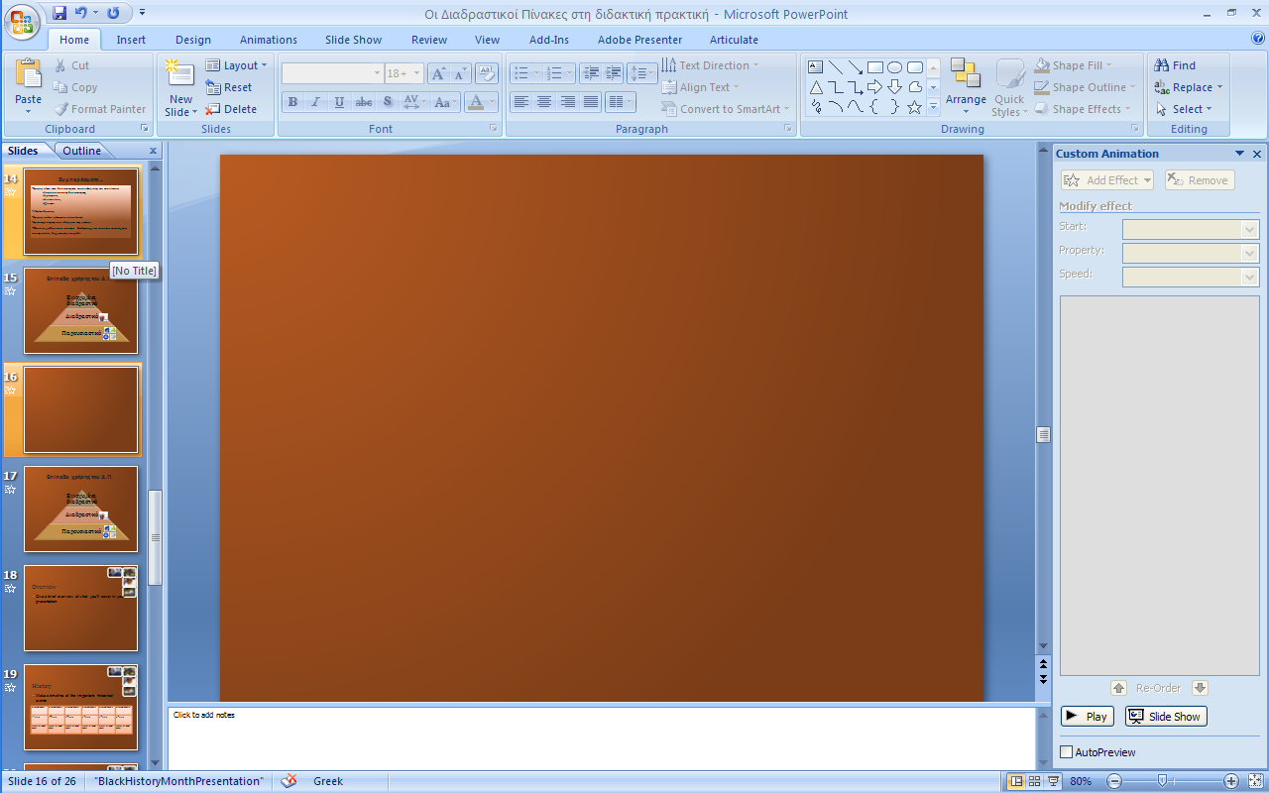

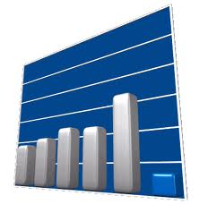
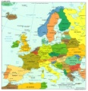



Επίπεδα χρήσης του Δ.Π.
Ενισχυμένα διαδραστικό
Παρουσιαστικό
Διαδραστικό
“How can the use of an interactive whiteboard enhance the nature of teaching
and learning in secondary mathematics and modern foreign languages?”
Dave Miller, Doug Averis, Victoria Door, Derek Glover,2004
Κώστας Μάμμος

Slide 22
Απλές Διαδραστικές Τεχνικές
drag-and-drop («σύρε κι άφησε»)
Απλής αντιστοίχησης
Απόκρυψης-εμφάνισης
Συμπλήρωσης
Κίνησης – περιστροφής – εναπόθεσης – κατασκευές σύνθεσης
Κώστας Μάμμος

Slide 23
Οδηγός επιβίωσης...
Εξοικειωθείτε με τη χρήση του πίνακα και του λογισμικού.
Βοηθήστε τους μαθητές να εξοικειωθούν.
Εξοικειωθείτε με τεχνικά προβλήματα ώστε να τα λύνετε γρήγορα (σύνδεση, εκκίνηση, φόρτωση, μεταφορά)
Προετοιμάστε offline/home το μάθημα!!!!!!!!
Αποθηκεύστε τα λάθη των μαθητών.Είναι χρήσιμα.
Αποθηκεύστε τις ιδέες που βγήκαν στο μάθημα.Έχουν αξία!
Δημιουργήστε υπερσυνδέσεις.Γλιτώνετε χρόνο.
Χρησιμοποιήστε σωστούς χρωματικούς συνδυασμούς. http://www.webdevelopersnotes.com/design/color_combinations.php3
Χρησιμοποιήστε τη βιντεο-επανάληψη.
Δώστε ανατροφοδότηση στις ασκήσεις.
Αποθηκεύστε και Οργανώστε τα μαθήματά σας.
Δημιουργήστε δωρεάν διαδικτυακές παρουσιάσεις και διαμοιραστείτε υλικό (Google->περισσότερα
->έγγραφα).
Προσέξτε θεματα πνευματικών δικαιωμάτων υλικού.
Κώστας Μάμμος

Slide 24
Υλοποίηση διδακτικών προσεγγίσεων
Γνωστική Μαθητεία - Cognitive Apprenticeship
Μοντελοποίηση
Υποστήριξη
Ανατροφοδότηση
Υπενθυμίσεις
Υποδείξεις-συμβουλές-οδηγίες
Εκφορά λόγου
Αναστοχασμός
Εξερεύνηση
Επίδειξη στον πίνακα,
Βίντεο,
Power Point.
Παρεμβάσεις,
Βίντεο
Κείμενο,
Ιστότοποι,
Power Point
Παρουσιάσεις ομάδων,
Συζήτηση,
Παρουσιάσεις λύσεων
Διαθεματικές αναζητήσεις
Web Quest
Κώστας Μάμμος

Slide 25
Υλοποίηση διδακτικών προσεγγίσεων
9 Διδακτικά βήματα του Gagne
1
Προσέλκυση Προσοχής
2
Προσδιορισμός Σκοπών-Στόχων
3
Ενεργοποίηση προηγούμενης γνώσης
4
Παρουσίαση-εισήγηση-επίδειξη νέας πληροφορίας
5
Καθοδήγηση στη μάθηση
6
Εξαγωγή απόκρισης-εξάσκηση
7
Παροχή ανατροφοδότησης
8
Αποτίμηση απόδοσης
9
Ανασκόπιση και μεταφορά
Παρουσίαση στον πίνακα,
Βίντεο,Power Point, κόμικ
Άμεσα, έμεσα
Ανάκληση,συζήτηση,ερωτήσεις
Παρουσίαση στον πίνακα,
Βίντεο,Power Point,
Ανακαλυπτική μάθηση, παρδ/τα, αναστοχαστικές ερωτήσεις , νύξεις
πρακτική δεξιότητας, συμμετοχή σε συζήτηση, ομαδική δραστηριότητα, γραπτή απάντηση, κατασκευή
Διόρθωση άμεσα για κάθε περίπτωση λάθους,ενίσχυση
Γραπτές ή ηλεκτρονικές δραστηριότητες αξιολόγησης
Εφαρμογή σε πραγματικές καταστάσεις-περιβάλλοντα....

Slide 26
Συνεργατικές Τεχνικές
Μαθαίνοντας Μαζί (David & Roger Johnson)
Σύνθεση των ομάδων – Ανομοιογενείς, 4-6 μέλη
• Κατανομή ρόλων σε όλα τα μέλη της ομάδας
• Καθορισμός των συνεργατικών ομαδικών στόχων
• Συγκεκριμενοποίηση των συνεργατικών στόχων
• Εξήγηση του τρόπου εργασίας – ενθαρρύνεται ο καταμερισμός έργου
• Εξήγηση του τρόπου αξιολόγησης
• Διανομή των πηγών και του εκπαιδευτικού υλικού
• Ενθάρρυνση της προφορικής επικοινωνίας
• Ενθάρρυνση της συμμετοχής και αλληλοστήριξης
• Εργασία των ομάδων με αλληλεπίδραση
• Συμπλήρωση ομαδικής εργασίας
• Παρουσίαση ομαδικών εργασιών στην τάξη

Slide 27
Συνεργατικές Τεχνικές
Μέθοδος Ομαδικής Επίδοσης (STAD, Slavin)
• Διδασκαλία προς όλη την τάξη είτε από τον εκπαιδευτικό είτε με οπτικοακουστικά μέσα
• Εργασία ομάδων – Οι μαθητές εργάζονται βοηθώντας ο ένας τον άλλο να κατανοήσουν το μαθησιακό υλικό, που είναι σε μορφή φύλλου εργασίας
• Αξιολόγηση της ατομικής επίδοσης με ερωτηματολόγια ή δοκίμια πάνω στην ύλη που διδάχθηκε ή συζητήθηκε στην ομάδα.
• Αξιολόγηση της ατομικής βελτίωσης
• Ανάλογα με την πρόοδο που επιτυγχάνει κάθε μαθητής σε σχέση με προηγούμενες επιδόσεις του προστίθενται βαθμοί στην ομάδα του
• Αμοιβές και αναγνώριση. Ο δάσκαλος χρησιμοποιεί διάφορους τρόπους αναγνώρισης ή αμοιβών για τις ομάδες με τις ψηλότερες ατομικές ή/και ομαδικές επιδόσεις.

Slide 28
Συνεργατικές Τεχνικές
Συνεργατική Συναρμολόγηση (Jigsaw)
Οι μαθητές χωρίζονται σε ομάδες των 5 – 6 μελών. Όλες οι ομάδες έχουν να επιτελέσουν το ίδιο έργο.
• Κάθε μέλος της ομάδας αναλαμβάνει να διεκπεραιώσει ένα μέρος του μαθησιακού έργου, το οποίο είναι υπεύθυνο να διδάξει στο άλλα μέλη της ομάδας του.
• Οι μαθητές που έχουν να διδάξουν το ίδιο γνωστικό αντικείμενο αποτελούν νέες ομάδες, τις ομάδες των ειδικών. Στις νέες τους ομάδες, συνεργάζονται ώστε να ανταλλάξουν γνώσεις και πληροφορίες, να κατανοήσουν την ύλη και να προετοιμάσουν την παρουσίασή τους, που θα κάνουν στις κανονικές τους ομάδες.
• Οι μαθητές επιστρέφουν στις κανονικές τους ομάδες, όπου ο καθένας γίνεται δάσκαλος των συμμαθητών του. Διδάσκει τα άλλα μέλη της ομάδας του αυτό που έμαθε στην «ομάδα των ειδικών», απαντά στις ερωτήσεις και τις απορίες τους.
• Οι μαθητές αξιολογούνται ατομικά πάνω σε όλη την ύλη του μαθησιακού έργου.
• Η μέθοδος δημιουργεί υψηλό βαθμό αλληλεξάρτησης, αφού για να συμπληρωθεί το ομαδικό έργο χρειάζεται η συμβολή του κάθε μέλους.

Slide 29
Συνεργατικές Τεχνικές
Ομαδική Διερεύνηση (Group Investigation, Sharan)
Στάδιο 1: Εντοπισμός του θέματος.
Στάδιο 2: Οργάνωση των μαθητών σε ερευνητικές ομάδες. Οι μαθητές επιλέγουν την ομάδα τους, που αποτελείται από 3 – 6 μέλη.
Στάδιο 3: Τα μέλη της ομάδας ή υποομάδες αποφασίζουν για τα υποθέματα για διερεύνηση. Οι ομάδες αποφασίζουν τι θα διερευνήσουν, πώς θα μελετήσουν και ποιοι είναι οι στόχοι τους.
Στάδιο 4: Διεξαγωγή της διερεύνησης. Οι μαθητές συλλέγουν πληροφορίες, αναλύουν και αξιολογούν τα ευρήματά τους και καταλήγουν σε συμπεράσματα.(Τονίζεται η ανάγκη πολλαπλών πηγών πληροφόρησης και η ανάγκη αλληλεπίδρασης).
Στάδιο 5: Ετοιμασία της τελικής έκθεσης. Οι ομάδες οργανώνουν τις πληροφορίες και συνθέτουν την έκθεσή τους.
Στάδιο 6: Παρουσίαση της τελικής Έκθεσης, που μπορεί να γίνει με διάφορους τρόπους: εκθέσεις, συζητήσεις, ανακοινώσεις κ.ά
Στάδιο 7: Αξιολόγηση. Τονίζεται η αξιολόγηση ψηλότερων γνωστικών στόχων, όπως η εφαρμογή, ανάλυση, σύνθεση, αξιολόγηση.
Αξιολογούνται επίσης, οι συναισθηματικές εμπειρίες και o βαθμός συμμετοχής. Η αξιολόγηση είναι μια συμμετοχική διαδικασία

Slide 30

Προετοιμασία...Σχεδιασμός μαθήματος: Γενική Μέθοδος
ΔΙΑΜΟΡΦΩΣΗ ΤΟΥ ΣΥΓΚΕΚΡΙΜΕΝΟΥ ΔΙΔΑΚΤΙΚΟΥ ΠΡΟΒΛΗΜΑΤΟΣ: γνωστικό αντικείμενο, σκοπός της επίλυσης του προβληματος, παράγοντες που επηρεάζουν την λύση.
Ο ΠΡΟΣΔΙΟΡΙΣΜΟΣ ΤΩΝ ΜΑΘΗΣΙΑΚΩΝ ΣΤΟΧΩΝ ΠΟΥ ΘΑ ΚΑΤΑΚΤΗΣΕΙ Ο ΕΚΠΑΙΔΕΥΟΜΕΝΟΣ:μάθηση πληροφοριών, ανάπτυξη νοητικών στρατηγικών, ανάπτυξη γνωστικών στρατηγικών, αλλαγή στάσης-συμπεριφοράς, κινησιολογικές δεξιότητες
Διδακτική Προσέγγιση που θα ακολουθηθεί.
ΔΟΜΗ ΤΟΥ ΣΕΝΑΡΙΟΥ ΤΟΥ ΜΑΘΗΜΑΤΟΣ:
σχεδιασμός διεπιφανειών: Πληροφοριακές ψηφίδες, Γνωσιολογικές , Δεξιοτεχνικές , Αξιολόγησης , Παρουσιαστικές, Ενεργές, Διαδραστικές.
δημιουργία ή εύρεση πολυμέσων και ενσωμάτωση.

Slide 31
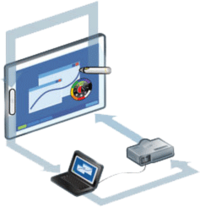


Μεταφορά και οργάνωση...
Σπίτι Σχολείο

Slide 32

Μεταφορά και οργάνωση...
Οριζόντια οργάνωση κατά καθηγητή
1ος
Καθηγητής
20ς
Καθηγητής
3ος
Καθηγητής

Slide 33


Αξιοποίηση e-mail...
Μάθημα
Ασκήσεις
Βίντεο Μάθημα
Αρχείο word/pdf/html
Ομαδική αλληλογραφία

Slide 34
Αξιοποίηση Διαδικτύου...
Για την υποστήριξη του γνωστικού αντικειμένου με applets, ειδικές εφαρμογές
Για την υποστήριξη αναζήτησης πληροφοριών σε φάσεις δραστηριοτήτων
( π.χ. web quest)
Για ανεύρεση και προσαρμογή σεναρίων μαθημάτων για Δ.Π.
http://www.amphi.com/departments/technology/whiteboard/lessonplans.html

Slide 35
Πηγές παρουσίασης
http://www.conceptum.gr/ib-faq.php
http://www.b2bexperts.gr/documents/faq.html
http://dide.ilei.sch.gr/keplinet/ed/d25_mar_2009.phphttp://www.scribd.com/doc/30429490/
http://www.amphi.com/departments/technology/whiteboard/lessonplans.html
http://www.teachers.tv/videos/top-tips
https://docs.google.com/present/view?id=dhn2vcv5_106c9fm8j
http://bodmas.org/blog/ilt-ideas/48-things-to-do-with-an-interactive-whiteboard/
Βιβλίο : The Interactive Whiteboard Revolution: Teaching with IWBs , διαθέσιμο http://books.google.gr/books?id=XU7NzGpb_-UC&pg=PA21&lpg=PA21&dq=teaching+methods+with+IWB&source=bl&ots=lKWLOsJBqB&sig=me50rZw7oc1A1J_TCybHf--uOq4&hl=el&ei=C0RYTfWZC4fusgbw4qSmCw&sa=X&oi=book_result&ct=result&resnum=5&sqi=2&ved=0CEIQ6AEwBA#v=onepage&q=teaching%20methods%20with%20IWB&f=false
Teaching for scientific literacy with an interactive whiteboard, διαθέσιμο, : http://findarticles.com/p/articles/mi_6957/is_4_54/ai_n31161066/?tag=content;col1
Interactive Whiteboard RESEARCH LITERATURE , διαθέσιμο : http://www.iwbmaths.co.uk/Research/Pedagogy%20-%20Interactivity.html
Αλιβίζος Σοφός , Επίκουρος Καθηγητής ΠΣΔΕ Αιγαίου , Διαδραστικός Πίνακας, διαθέσιμο : http://www.pre.aegean.gr/Documents/StuffFiles/lsofos/%CE%A3%CE%BF%CF%86%CF%8C%CF%82%20%CE%94%CE%B9%CE%B1%CE%B4%CF%81%CE%B1%CF%83%CF%84%CE%B9%CE%BA%CF%8C%CF%82%20%CE%A0%CE%AF%CE%BD%CE%B1%CE%BA%CE%B1%CF%82.pdf
Ο Διαδραστικός Πίνακας στη Σχολική Τάξη Παιδαγωγικές προσεγγίσεις‐ διδακτικές εφαρμογές
ΜΕΡΟΣ Α: ΘΕΩΡΗΤΙΚΟ ΠΛΑΙΣΙΟ , διαθέσιμο : http://www.scribd.com/doc/41749474/%CE%94%CE%99%CE%91%CE%94%CE%A1%CE%91%CE%A3%CE%A4%CE%99%CE%9A%CE%9F%CE%99-%CE%A0%CE%99%CE%9D%CE%91%CE%9A%CE%95%CE%A3-%CE%98%CE%95%CE%A9%CE%A1%CE%99%CE%91

